Slide 1
Sistema de reservas
Sistema de reservas para salones de belleza

Slide 2




introducción

Slide 3

antecedentes

Slide 4
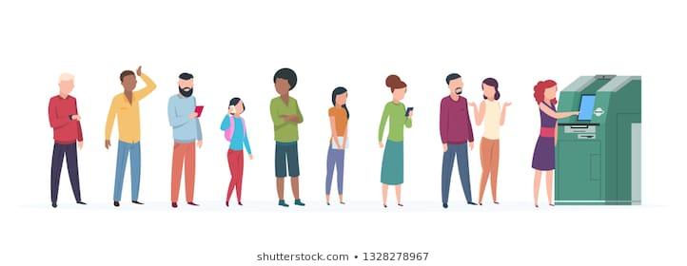
Planteamiento del problema

Slide 5
Causas
Falta de una herramienta eficaz para gestión de salones de belleza
Inexistencia de herramientas
De software adecuados
Sistemas costo excesivo ERP,
No se adaptan a las necesidades del rubro
Sistemas completjos de utilizar
No se conocen los beneficios que se podrían alcanzar
Sector informal, no utiliza herramientas de software

Slide 6
Consecuencias
Falta de una herramienta eficaz para gestión de salones de belleza
Dificultad al realizar reservas
Difícil gestión en general
De los salones de belleza
Falta de una base de datos de
Clientes
Perdida de clientes
Perdida de ingresos
Dificultad al realizar reservas
Choque de reservas

Slide 7
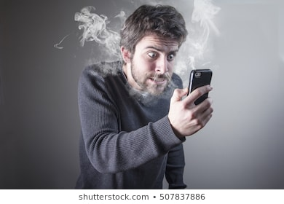
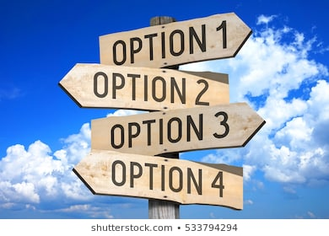


Problemas específicos
Clientes
Salones de belleza

Slide 8
Formulación del problema
¿Por qué realizar largas esperas en los salones de belleza, cuando desde tu celular podrías realizar una simple reserva con tu estilista favorito?

Slide 9

objetivo
Desarrollar una aplicación multiplataforma para poder ubicar salones de belleza cercanos y realizar reservas. A su vez, desarrollar un sistema web para los salones de belleza para poder gestionar estas reservas, registrar a sus clientes y registrar su flujo de caja.

Slide 10

Objetivos específicos
Determinar modelo de dominio y de negocio a través de la recopilación de todos los procesos e información de la barbería Urban Style como empresa piloto para las pruebas.

Slide 11
Objetivos específicos
Analizar y seleccionar la plataforma en la cual se desarrollará la aplicación móvil y el sistema web para los salones de belleza.

Slide 12
Objetivos específicos
Desarrollar un plan de trabajo.

Slide 13
Delimitación

Slide 14

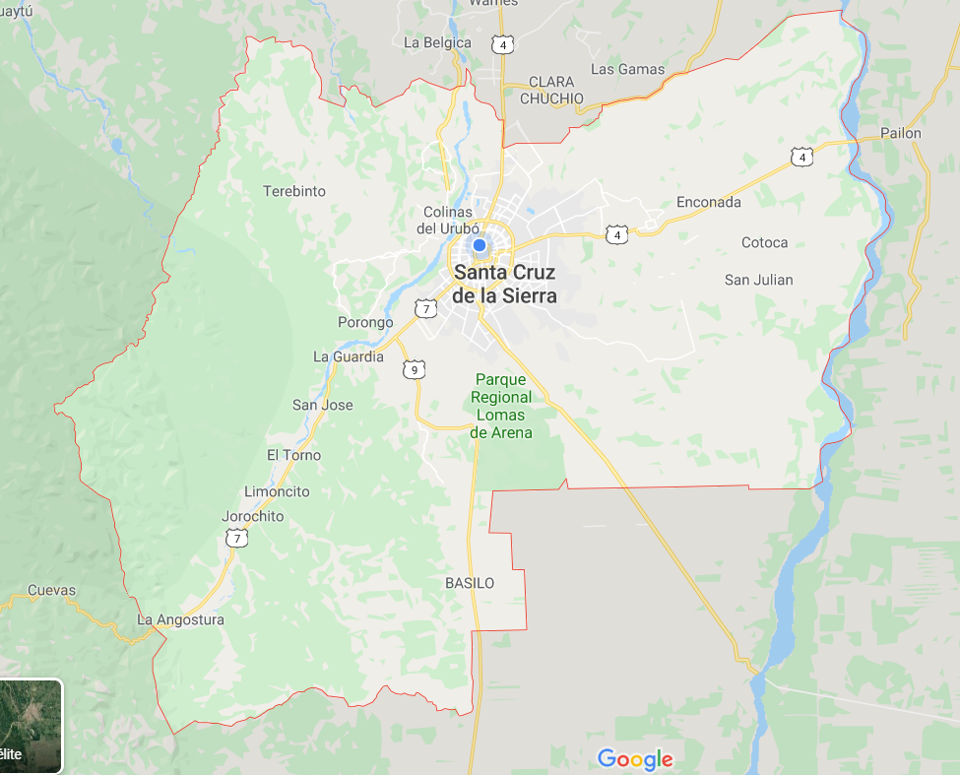
Delimitación espacial

Slide 15
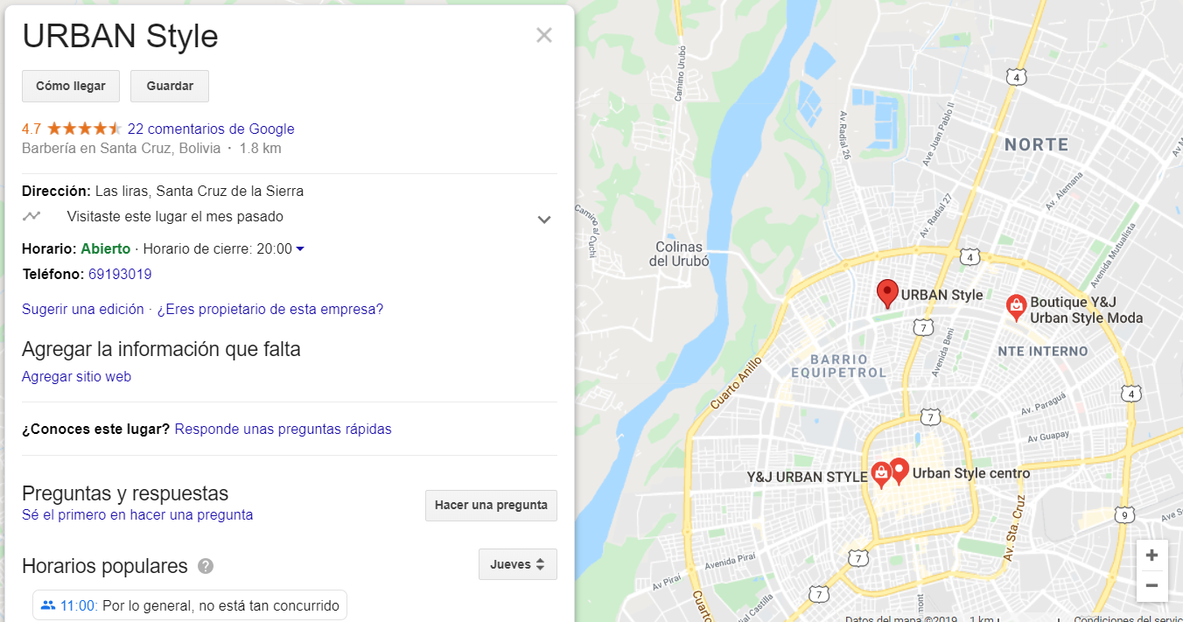
Empresa piloto

Slide 16
orgranigrama
CEO
Asesor de marketing
Supervisor de sucursal
Supervisor de sucursal
Estilistas Barberos
Secretaria
Estilistas o barberos
Secretaria

Slide 17

Urban style
Fundada 8 de septiembre de 2017
2 sucursales
9 trabajadores
Realiza facturación

Slide 18
Delimitación temporal
Entrevistas
Desarrollo
Implementacion

Slide 19
justificación

Slide 20

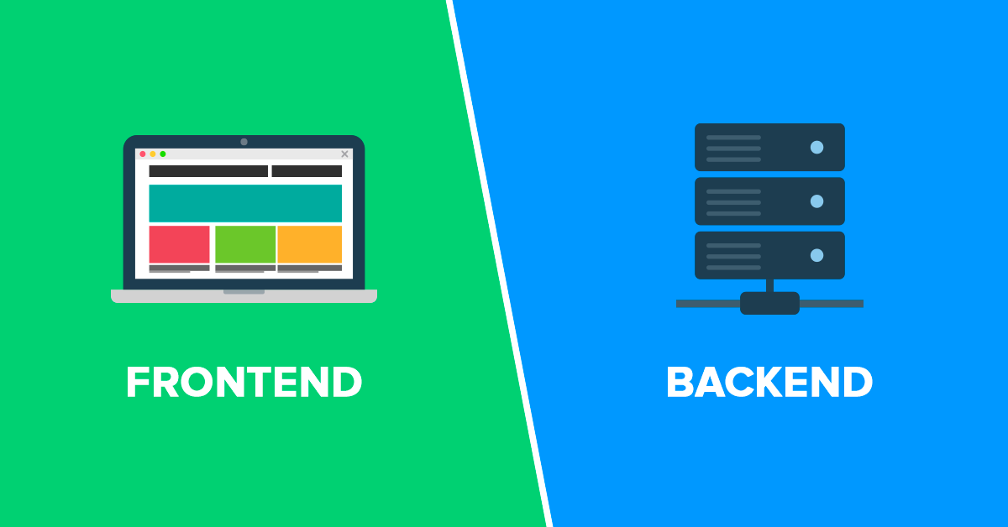
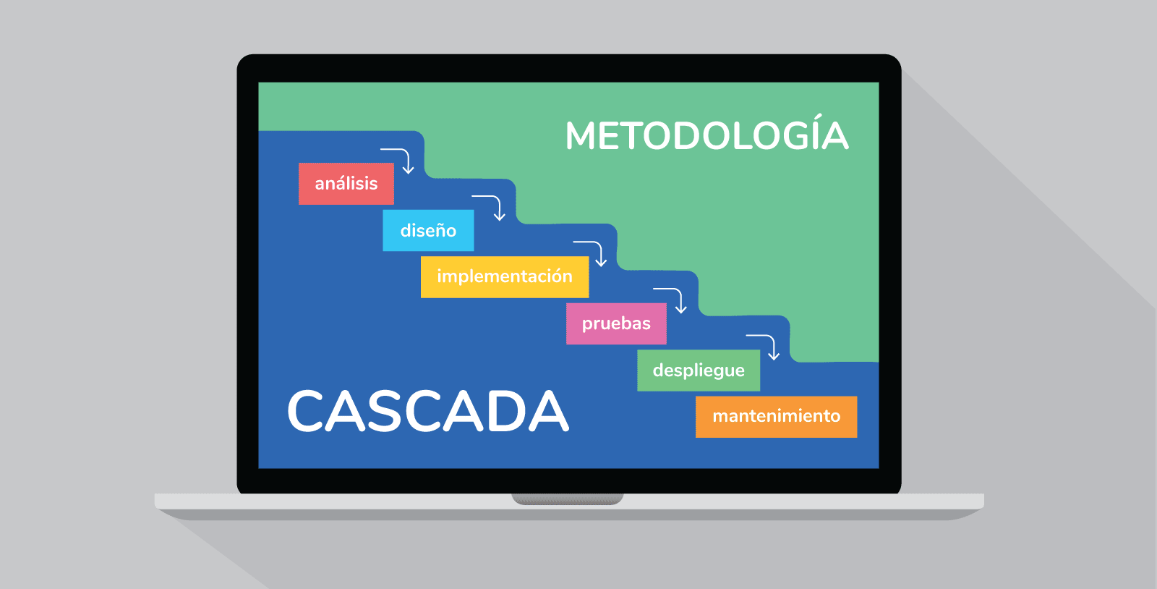
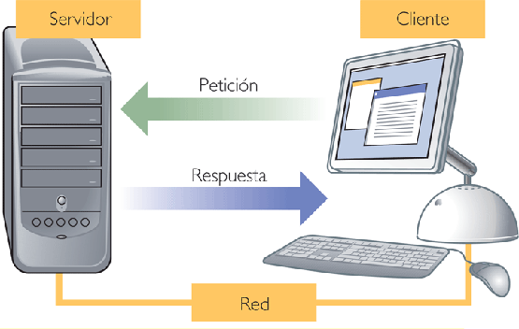
Justificación teórica

Slide 21

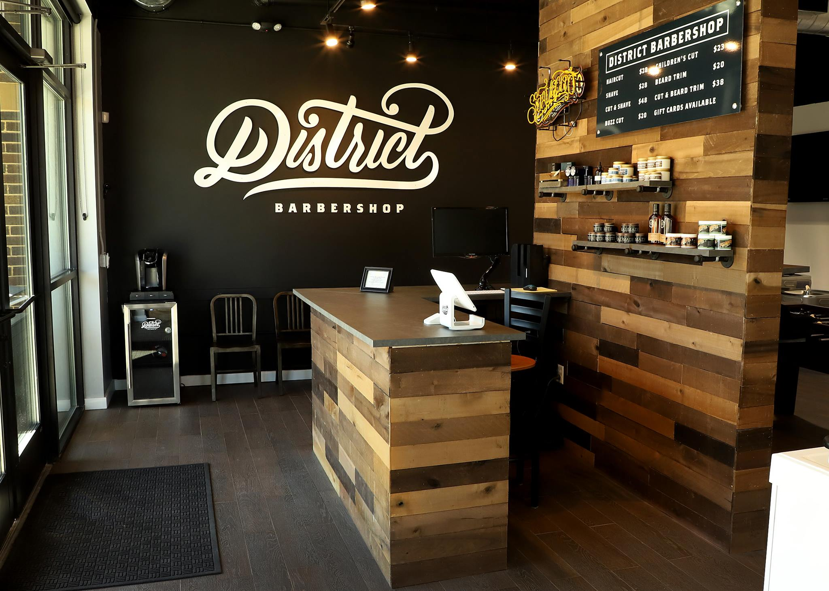
Justificación individual

Slide 22

Justification social

Slide 23
Marco teórico

Slide 24
Rup vs scrum
Caracteristicas | RUP | SCRUM
Tipo de proyecto | Grandes y a largo plazo | Proyectos cambiantes, de mejoras rápidas
Alcance | Definido desde el principio | Cambia en cada iteración
Planificación | Comienzo a fin | Planifica en cada Iteración
Ciclo | Se compone de 4 ciclos | Cada iteración tiene su propio ciclo

Slide 25

Bases de datos

Slide 26
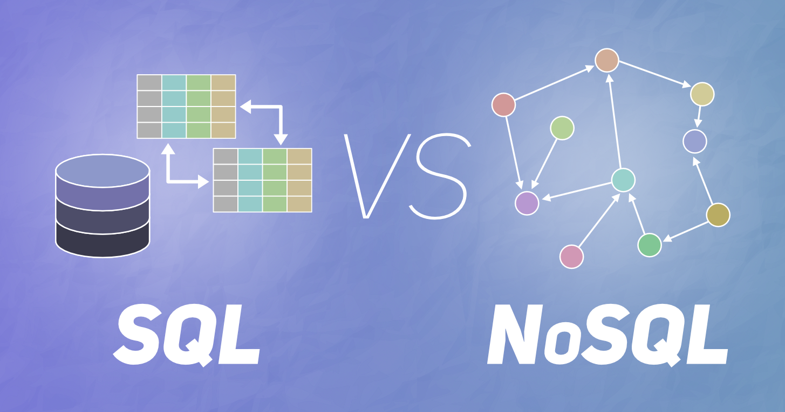
Sql vs nosql

Slide 27
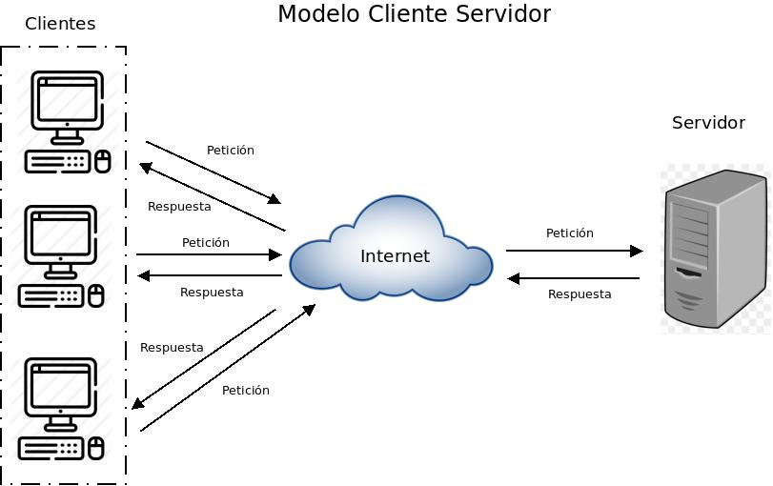
arquitectura

Slide 28
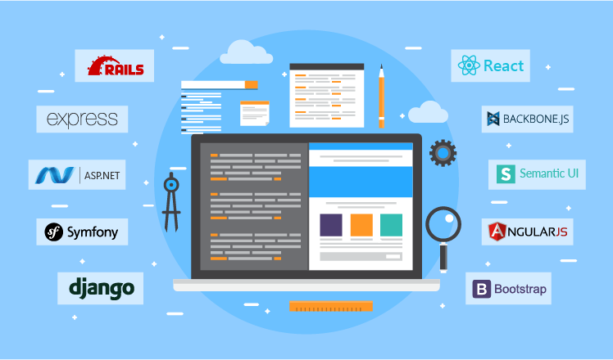
frameworks

Slide 29


backend

Slide 30
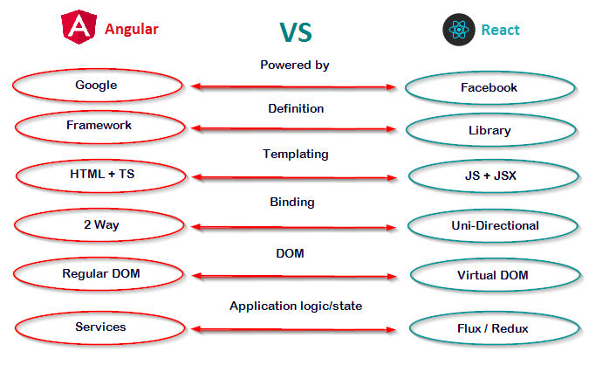
Front-end

Slide 31
Marco aplicativo

Slide 32

entrevistas
Conocer el modelo de dominio y modelo de negocio de la empresa
Obtener las historias de usuario

Slide 33

Entrevistas semiestructuradas

Slide 34
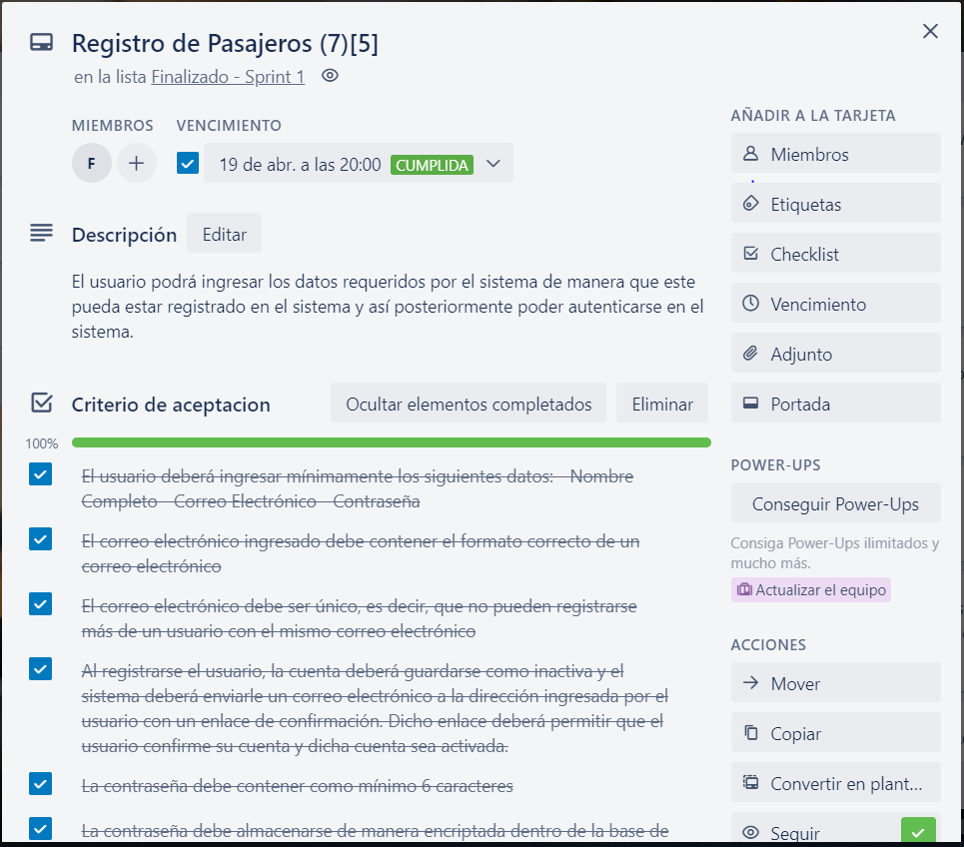
instrumentos

Slide 35

características
Titulo
Descripción
Fecha
Encargados
Criterios de aceptación
Puntaje Prioridad

Slide 36
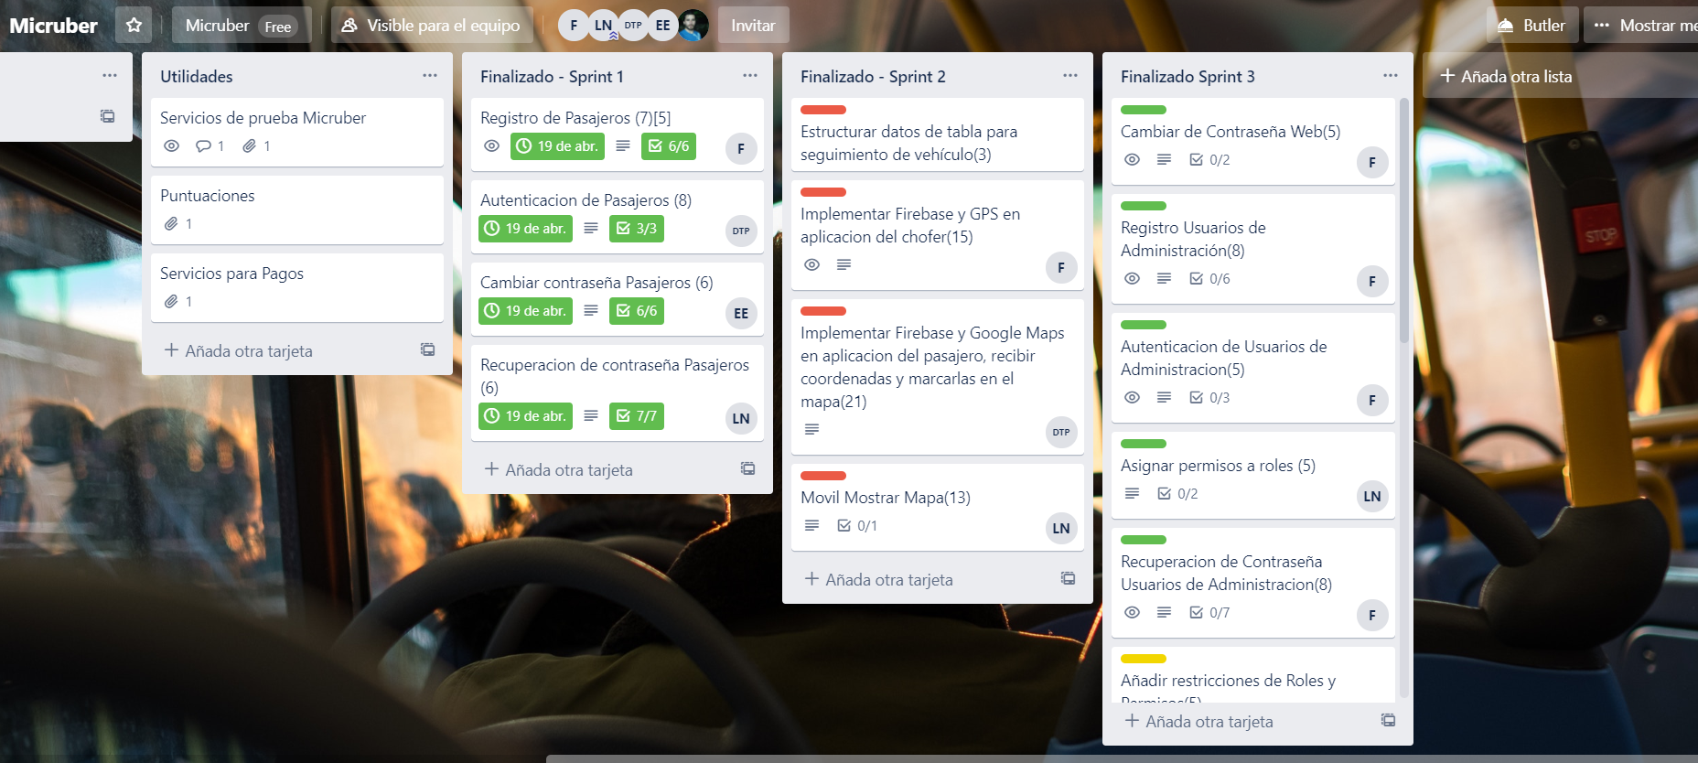
Product backlog

Slide 37

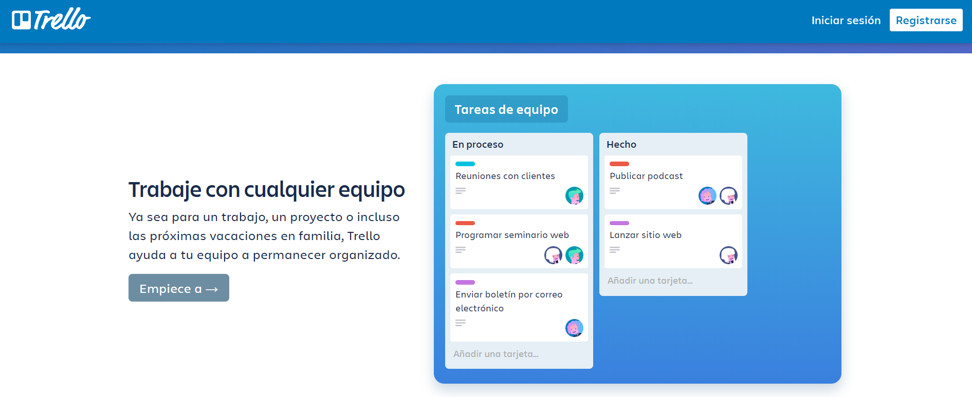

Construcción información

Slide 38
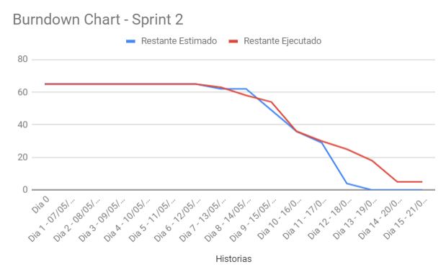
gráficos

Slide 39
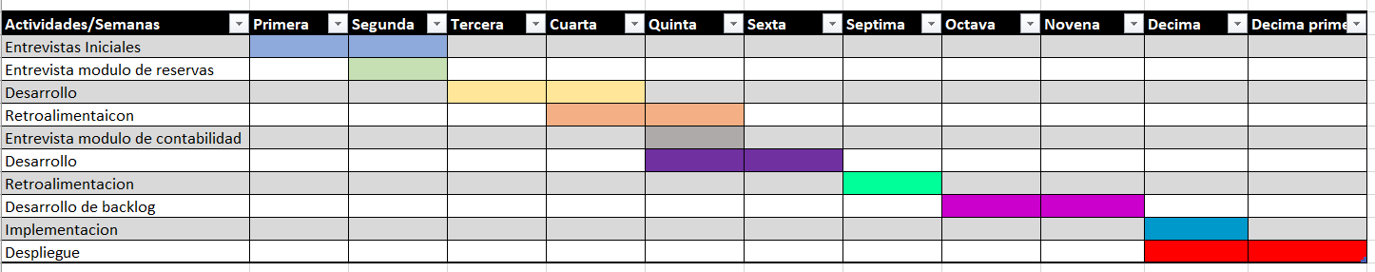
Planificación

Slide 40
costos
Descripción de gatos | Costo unitario Bs | Cantidad | Costo total Bs
Internet de 10 Mbps | 300 | 3 | 1800
Laptop | 3500 | 1 | 10500
Material de oficina | 200 | 6 | 1200
Horas de trabajo | 30 | 540 | 16200
Gastos de entrevistas | 100 | 10 | 1000
Servidor para pruebas | 350 | 3 | 1050
Total (Bs) |  |  | 37750

Slide 41
